Slide 1
Scrapy 세미나 발표
2023-08-23
문성경 연구원

Slide 2
Ⅰ
Scrapy를 사용한 웹 스크래핑 소개
Ⅱ
Part 1: Scrapy Spider 생성
Ⅲ
Part 2: Dirty Data 정리 & Edge Case 처리
Ⅳ
Part 3: AWS S3, MySQL 및 Postgres DB에 데이터 저장
Ⅴ
Part 4: User Agents와 Proxies로 차단 방지
Notes:
처음에 Intro로 Scrapy를 사용한 웹 스크래핑 소개

Slide 3
Introduction to Web Scraping with Scrapy
Scrapy를 사용한 웹 스크래핑 소개

Slide 4
Scrapy
Scrapy 정의
웹 스크래핑을 위한 대표적인 Python 프레임워크.
비동기 방식을 사용하여 웹 페이지의 HTML을 가져오고, 데이터를 처리하고, 원하는 파일 형식 및 위치에 저장 가능.
클래스 선언, 객체 생성 및 호출을 사용하는 객체 지향 프로그래밍.
웹 스크래핑에 사용되는 Python 라이브러리 비교
프레임워크 : 특정 함수를 특정 위치에 어떻게 사용하고 작성해야 하는지를 정해 놓은 프로그램(뼈대)
나라장터 크롤링 : 동적 액션이 필요하여 Selenium 사용
Scrapy 기능
요청 : GET, POST 방식 등
데이터 추출 : CSS Selector 및 XPath 사용
파이프라인을 사용하여 스크래핑한 데이터 정리, 검증 및 후처리
CSV/JSON 파일, 데이터베이스 및 객체 저장소에 데이터 저장
실패한 요청 감지 및 자동 재시도
내장된 동시성 기능을 사용하여 요청 병렬 처리
페이지네이션, 사이트맵 및 링크 추적을 사용하여 전체 웹 사이트 크롤링
종류 | 항목 | 설명
프레임워크 | Scrapy | 여러 요청을 동시에 처리하는 비동기 처리 프레임워크로 대규모 스크래핑 작업에서 효율적
라이브러리 | BeautifulSoup | HTML 및 XML 문서를 파싱하고 데이터 추출하기에 적합
 | Selenium | 웹 페이지와 상호작용하여 자동화 능력 有. 버튼 클릭, 페이지 스크롤링과 같은 사용자 상호작용을 하는 동적 웹사이트에 적합

Slide 5
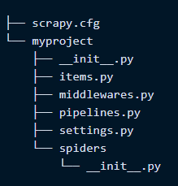
Scrapy Project
Scrapy Project (스크래피 프로젝트)
startproject 명령 실행시, 스크래핑 작업을 수행하는 스크래퍼가 생성됨.
구조
스크래피 프로젝트의 5가지 주요 구성 요소
Spiders : 특정 웹 사이트를 크롤링하여 필요한 데이터를 추출하는 스크래퍼. (=콜렉터).
Items : 스크래핑된 데이터를 정의.
Item Pipelines : Scrapy의 데이터 프로세서로, 스크래핑된 item을 검증 및 후처리하여 저장.
Middlewares : 스크래피의 요청/응답 처리 과정에서 사용자 에이전트 및 프록시 기능 구현 가능.
Settings : Scrapy 프로젝트 설정 담당.

Slide 6
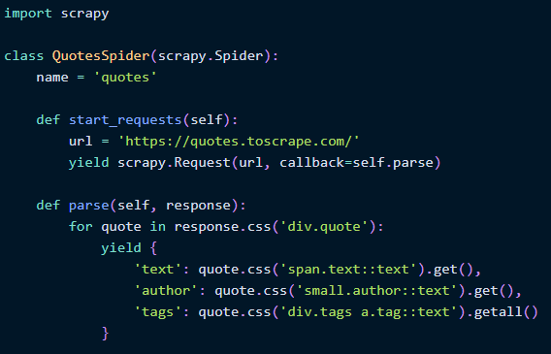
1. Scrapy Spiders
Scrapy Spiders (스파이더)
: 웹 페이지에서 필요한 데이터를 추출하는 스크래퍼 이름 (=콜렉터)
스파이더 구조 (예시)
스파이더 구성 요소
name : spider의 이름을 설정하는 속성
start_requests : 크롤링 시작시 호출되는 URL들의 요청(Requests)을 반환. 각 요청에 대한 콜백 함수로 ‘parse’ 메서드 사용.
parse : 웹 페이지의 응답을 처리하는 콜백(callback) 함수. 웹 페이지의 데이터를 추출하거나 추가적인 페이지 요청 생성 가능.

Slide 7
1. Scrapy Spiders
트리거 : 특정 조건이나 사건이 발생했을 때, 미리 정의된 행동이나 작업을 시작하도록 하는 것
→ 웹사이트로부터 응답을 성공적으로 받았을 때, Scrapy가 해당 요청에 연결된 콜백(callback) 함수를 자동으로 실행 됩니다.
→ "이 요청에 대한 응답을 받으면 parse메서드를 실행하라"는 지시.
→ 따라서 parse메서드가 해당 요청의 콜백 함수로 "트리거“ 됩니다.
콜백(callback) : 어떤 함수가 실행된 후에 호출되는 또다른 함수.
스파이더 장점
비동기 처리 : 스파이더는 여러 웹 페이지를 동시에 방문하여 스크래핑이 가능합니다.
확장성 : 하나의 스크래피 프로젝트 내에 다양한 스파이더를 구성하여 다양한 웹사이트를 대상으로 스크래핑 가능합니다.
데이터 처리 : 스크래핑 된 데이터는 아이템으로 정의되며, 파이프라인을 통해 후처리가 가능합니다.

Slide 8
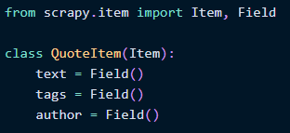
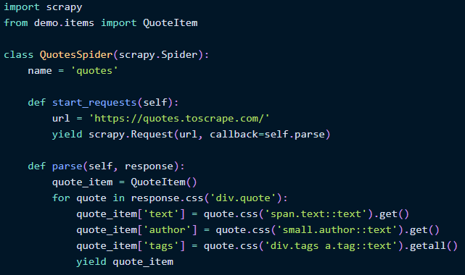
2. Scrapy Items
Scrapy Items (스크래피 아이템)
: spider가 추출한 데이터를 정의하기 위한 클래스, 프로젝트의 items.py에 정의
Item 정의 방법 (예시)
→ Field() : 스크래핑된 데이터를 저장하고 관리
→ ‘text’, ‘tags’, ‘author’ 세 개의 필드 정의
Spider 업데이트
→ QuoteItem 클래스를 임포트하여 사용.
→ spider가 추출한 데이터를 ‘quote_item’ 객체에 저장.

Slide 9
2. Scrapy Items
아이템 사용의 장점
구조화 : 아이템을 사용하면 수집된 데이터에 일관된 구조를 제공할 수 있습니다.
재사용성 : 동일한 데이터 구조를 가진 여러 웹사이트에서 스크래핑 할 때 아이템을 재사용할 수 있습니다.
확장성 : 새로운 필드나 데이터 소스가 생기더라도 아이템 클래스를 쉽게 수정하여 확장할 수 있습니다.

Slide 10
3. Scrapy Item Pipelines
Item Pipelines (아이템 파이프라인)
: Spider에서 추출된 아이템은 ‘Item Pipelines’에 전달되며, 원하는 형태로 데이터 후처리하는 방법 정의.
데이터 정제
데이터 형식 변환 (예: 문자열을 정수로 변환)
데이터 저장 (예: 데이터베이스에 저장)
데이터 검증 (예: 데이터 유효성 검증)
Pipelines 동작 원리
Spider가 웹 사이트에서 데이터를 스크래핑 하면, 아이템들은 정의된 파이프라인의 순서대로 처리.
각 파이프라인은 아이템을 받아 특정 작업을 수행하고, 다음 파이프라인으로 전달.
모든 파이프라인이 처리되면 아이템은 최종적으로 저장.
Pipelines 구성
각 파이프라인은 Python 클래스로 정의.
‘process_item’ 메서드에 아이템을 받아 처리 및 반환.
‘settings.py’ 파일에서 ‘ITEM_PIPELINES’ 설정을 통해 파이프라인의 순서와 활성화 상태 정의.

Slide 11
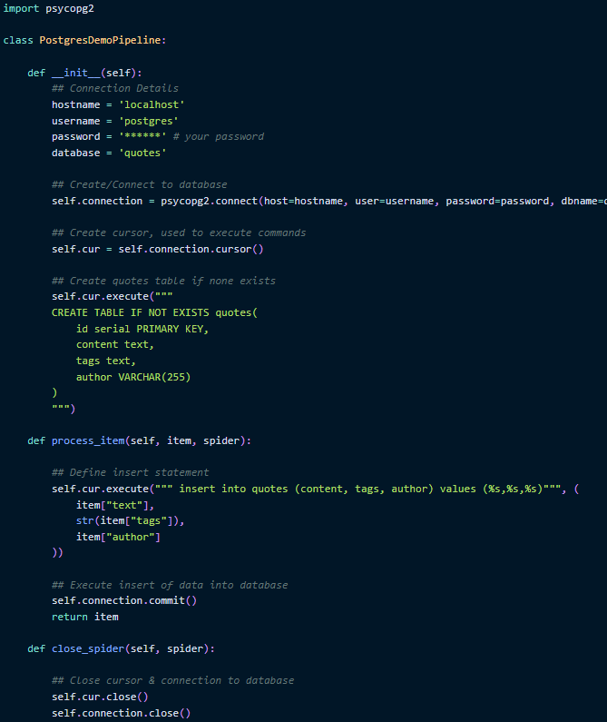
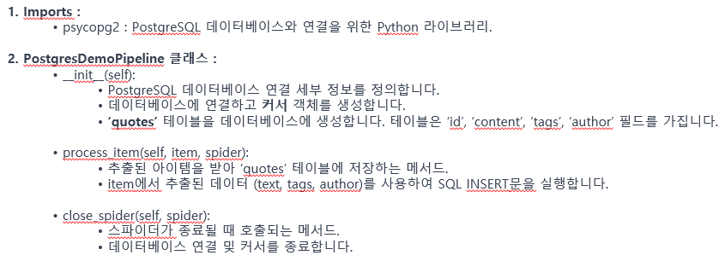
3. Scrapy Item Pipelines
Pipelines (예시) : 스크래핑된 데이터를 PostgreSQL 데이터 베이스에 저장하는 코드 예제
→ cursor() : 데이터베이스에서 SQL 쿼리를 실행하고, 결과를 가져오는 역할

Slide 12
4. Scrapy Middlewares
Scrapy Middlewares (스크래피 미들웨어)
: 요청과 응답의 처리 과정 중간에 사용자 정의 로직을 삽입할 수 있는 구성 요소
Middlewares 유형 및 작동 방식
다운로더 미들웨어 : 웹 서버와의 통신과 관련된 로직을 처리
스파이더 미들웨어 : 스파이더의 처리 로직과 관련된 작업을 수행
두 미들웨어를 활용하여 사용자는 요청 및 응답의 처리, 아이템의 처리 등 다양한 프로세스에 사용자 정의 로직 적용 가능.
Middlewares 설정
‘settings.py’ 파일에서 DOWNLOADER_MIDDLEWARES 및 SPIDER_MIDDLEWARES 설정을 통해 미들웨어 활성화 및 우선 순위 정의.
기본적으로 스크래피에는 미들웨어가 활성화되어 있습니다.
 | 유형 | 설명
1 | 다운로더 미들웨어 (DownloaderMiddlewares) | Spider의 요청(Request)과 웹 서버의 응답(Response) 사이에서 작동. 주요 기능 : 프록시 설정, 요청 헤더 및 사용자 에이전트 변경, 요청 재시도 등
2 | 스파이더 미들웨어 (SpiderMiddlewares) | Spider의 입력 및 출력 처리에서 작동. 주요 기능 : 응답 처리 및 수정, Spider 예외 및 요청 처리 등

Slide 13
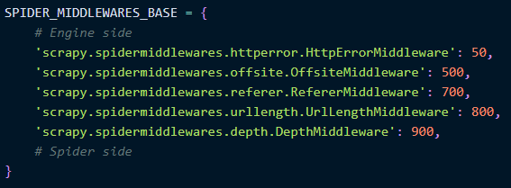

4. Scrapy Middlewares
SPIDER_Middlewares 활성화 (예시)
기본적으로 스크래피에는 미들웨어가 활성화되어 있습니다.
→ 스파이더 미들웨어 활성화 예시
미들웨어 경로와 우선순위를 나타내는 정수 값을 포함한 딕셔너리로 정의.
작은 숫자 : 높은 우선순위
요청이 미들웨어를 통과할 때 낮은 우선순위부터 시작하고, 응답은 높은 우선순위부터 시작.
SPIDER_Middlewares 비활성화 (예시)
미들웨어를 비활성화하려면 ‘settings.py’ 파일에서 해당 미들웨어를 None으로 설정.
→ 스파이더 미들웨어 비활성화 예시
→ 미들웨어 설정을 통해 사용자는 원하는 미들웨어를 활성화 및 비활성화하고, 미들웨어 간의 우선순위를 조절.

Slide 14
5. Scrapy Settings
Scrapy Settings (스크래피 세팅)
: 스크래피 프로젝트의 모든 구성 요소와 그 동작을 정의하는 중앙 설정 파일.
스크래피의 작동 방식을 제어하는 데 사용되며, 스파이더의 동작, 파이프라인, 미들웨어 등 구성 요소와 관련된 설정을 포함.
Settings의 주요 설정 옵션들
User-Agent : 웹사이트에 어떤 브라우저에서 접근하는지 알리는 문자열. 웹사이트의 접근 제한 회피.
DOWNLOAD_DELAY : 연속적인 요청 사이의 지연 시간을 설정하여 웹서버의 부담을 줄임.
CONCURRENT_REQUESTS : 동시에 보낼 수 있는 최대 요청 수 정의.
MIDDLEWARES & EXTENSIONS : 사용할 미들웨어나 활성화 및 우선 순위 설정.
ITEM_PIPELINES : 사용할 아이템 파이프라인과 그 우선 순위 정의.
Settings 설정 변경 방법
‘settings.py’ 파일을 직접 편집하여 기본 설정을 변경하거나, 각 Spider에 ‘custom_settings’ 변수를 추가하여 개별 Spider 마다 설정 변경 가능.

Slide 15
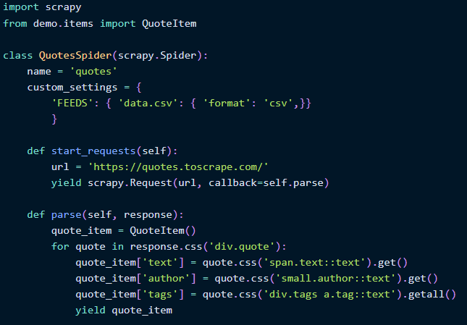
5. Scrapy Settings
사용자 정의 설정 추가 예시
Spider에 사용자 정의 설정을 추가하여 스크래핑된 데이터가 data.csv 파일에 저장되도록 ‘custom_settings’ 속성 사용.
‘QuotesSpider’ 클래스를 정의합니다.
Spider에 사용자 정의 설정(custom_settings)을 추가하여 스크래핑된 데이터가 data.csv 파일에 저장되도록 합니다.
parse 메서드에서 각 데이터를 추출하고, ‘QuoteItem’에 저장 후 반환합니다.

Slide 16
Part 1: How To Build Your First Scrapy Spider
Scrapy Spider 생성

Slide 17




MacOS 또는 Linux 1. 설치된 패키지가 최신 버전인지 확인합니다. 2. 다음으로 파이썬 가상 환경을 생성합니다. 3. 마지막으로 가상 환경에서 Scrapy를 설치합니다.
Step-1. Python 환경 설정
Windows 1. Windows 명령 셸, PowerShell, 또는 다른 터미널에서 virtualenv(가상 환경)를 설치합니다. 2. 가상 환경을 생성하려는 폴더로 이동하고 virtualenv를 시작합니다. 3. 가상 환경을 활성화합니다.
4. 마지막으로 가상 환경에서 Scrapy를 설치합니다.

Slide 18
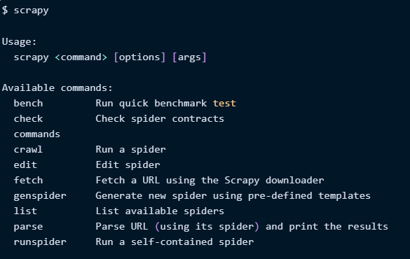
Step-1. Python 환경 설정
Scrapy 설치 확인
: 정상 작동 확인 : scrapy 명령을 입력하면 다음과 같은 출력이 나타납니다.
→ Scrapy가 제대로 설치되었음을 확인 가능.

Slide 19
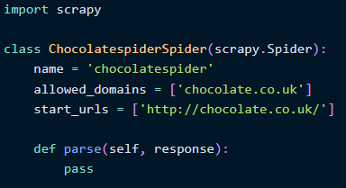
Step-2. 초콜릿 웹 사이트 스크래핑 예시
Scrapy 프로젝트 설정
프로젝트 이름 : 'chocolatescraper'
Spider 생성
새로운 spider 생성 : ‘genspider’ 명령 실행
Spider 폴더에 새 spider 추가

Slide 20
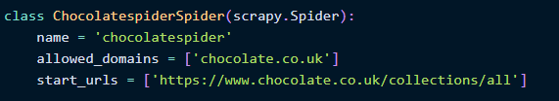
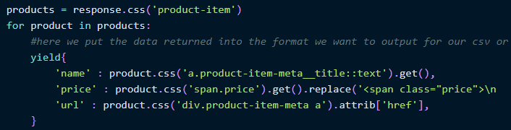
Step-2. 초콜릿 웹 사이트 스크래핑 예시
시작 URL 업데이트
start_url에서 url 교체
CSS Selectors 정의
HTML 페이지에서 데이터를 추출 : XPath 또는 CSS Selectors 사용.
‘product-item’ 제품 요소 추출
product를 순환하며, CSS selector를 사용하여 ‘name’, ‘price’, ‘url’ 추출.

Slide 21
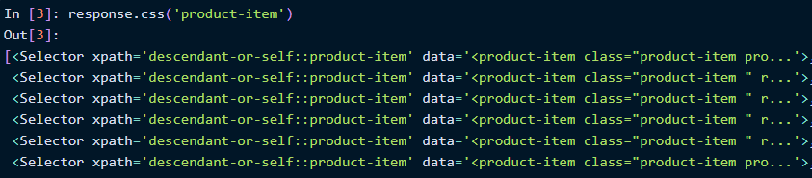
Step-2. 초콜릿 웹 사이트 스크래핑 예시
해당 Selector와 일치하는 모든 요소 찾음

Slide 22
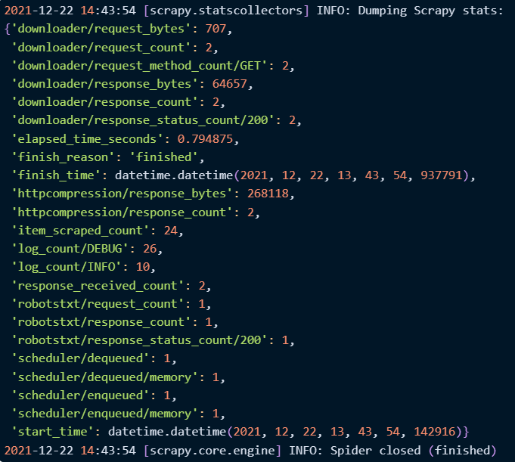
Step-2. 초콜릿 웹 사이트 스크래핑 예시
Spider 실행 결과
로그 표시
→ 24개의 항목 스크래핑 확인 가능.

Slide 23
Part 2: Cleaning Dirty Data & Dealing With Edge Cases
오염 데이터 정리 & 엣지 케이스 처리

Slide 24
Part 2: Cleaning Dirty Data & Dealing With Edge Cases
Dirty Data
"오염 데이터" : 누락된 값, 잘못된 값, 중복 값 또는 불필요한 값과 같은 데이터
"Cleaning＂: 이러한 데이터의 문제를 수정하거나 제거하여 데이터의 품질을 향상시키는 과정.
Ex) 누락된 값 대체, 이상치 제거, 중복된 항목 제거
Edge Cases
: 일반적인 상황에서 발생하지 않는 특별한 경우나 예외적인 상황.
Edge Cases 처리 : 예외 상황을 식별하고, 처리하여 예상치 못한 오류나 문제를 방지하는 과정을 의미.
→ 데이터의 품질을 향상시키고, 예외적인 상황에서도 올바르게 동작하도록 데이터나 애플리케이션을 처리하는 과정.
엣지 케이스 처리 방법
 | 항목 | 설명
1 | Item Loader | 아이템 필드에 데이터를 적재하는 표준화된 방법 데이터 변환 및 정제 기능
2 | Item Pipeline | 스파이더에서 추출된 아이템을 후처리하는 단계 특정 조건에 따라 아이템을 수정하거나 필터링하는 로직 적용

Slide 25
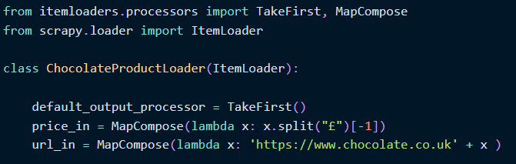
① Item Loaders를 사용한 데이터 처리
Item Loaders 기능
문자 제거 : 추출된 데이터에서 추가 태그나 특수 문자를 제거합니다.
타입 변환 : 문자열을 정수로 변환합니다.
URL 변환 : URL을 상대 URL에서 절대 URL로 변경합니다.
필드 결합 : 스크래핑된 2개 이상의 정보를 하나의 필드로 결합합니다.
값 교체 : 하나의 값을 다른 값으로 교체합니다. Ex) $ 기호를 £ 기호로 교체합니다.
단위 변환 : 값의 단위를 변환합니다.
데이터 추가 : 항목 값의 앞이나 끝에 값을 추가합니다. Ex) 숫자 끝에 "킬로그램"을 추가합니다.
Item Loaders 생성
: ‘ChocolateProductLoader’ 정의
TakeFirst() : 필드의 여러 값들 중 첫 번째 값 반환
Price 필드 : “£” 기호 기준으로 분할
URL 필드 : 기존 URL에 문자열을 추가하여 전체 URL 생성

Slide 26
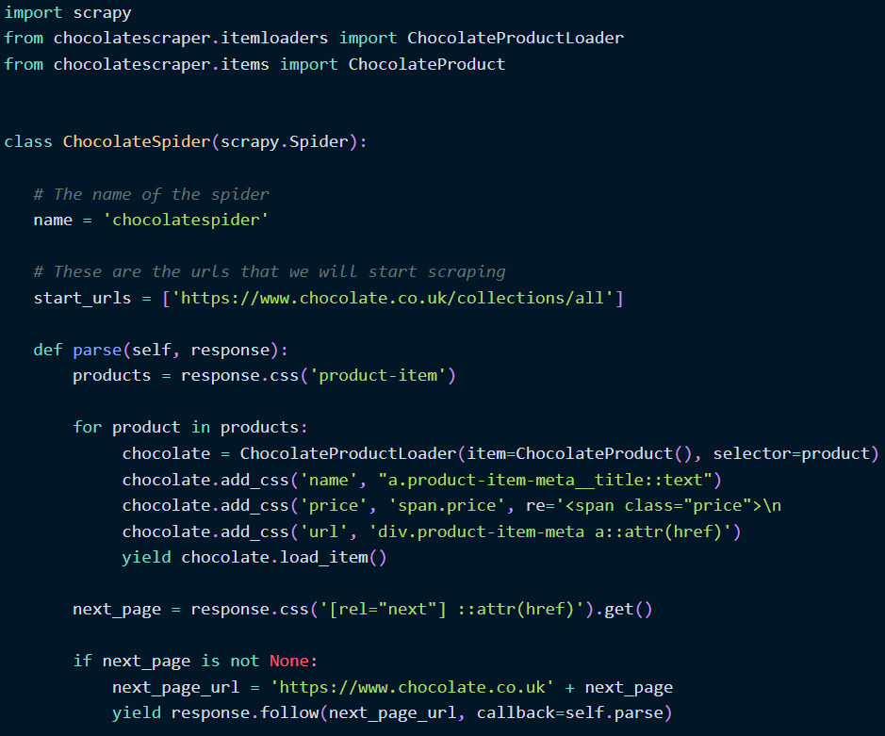
① Item Loaders를 사용한 데이터 처리
→ ‘ChocolateProductLoader’를 사용하여 추출한 데이터 정제.
→ ‘ChocolateProduct’ 아이템에 적재.
Item Loaders 장점
1. 코드 단순화
2. 오류 최소화
Ex) 속성의 이름에 철자 오류 시, Spider 실행 불가

Slide 27
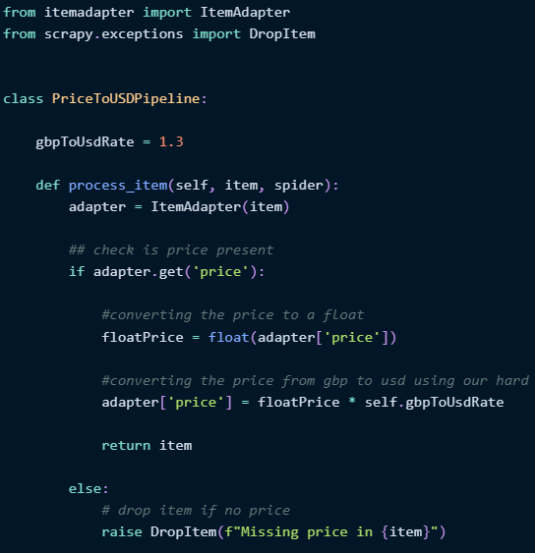
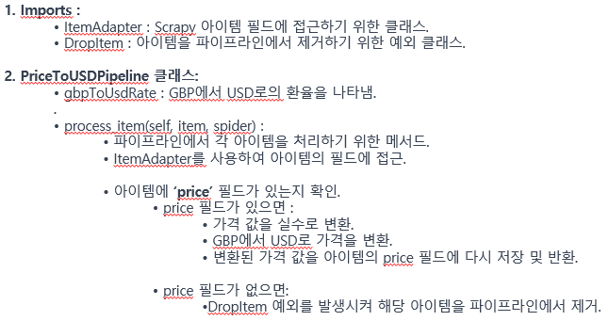
② Item Pipelines를 사용한 데이터 처리
Item Pipelines 작업 수행
Spider가 Item을 스크래핑하면 유효성 검사 및 처리를 위해 Item Pipeline으로 전송.
‘process_item’ 메서드는 Item을 가져와 작업을 수행하고, Item이 파이프라인을 통해 계속 진행해야 하는지 아니면 삭제되어야 하는지 결정.
1. 가격 변환하기

Slide 28
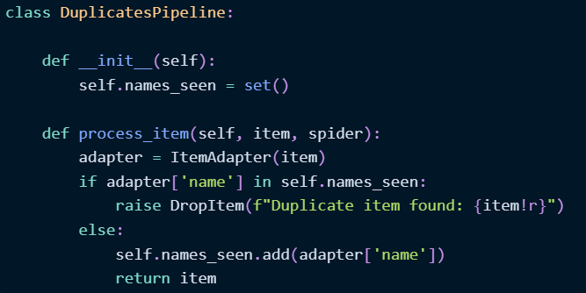
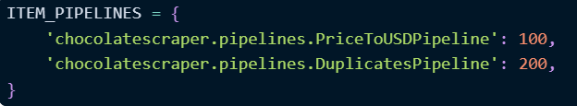
② Item Pipelines를 사용한 데이터 처리
2. 중복 항목 제거하기
→ 크롤링된 아이템 중에서 이름(name)을 확인하고 중복된 이름을 가진 아이템을 삭제.
Pipelines 활성화
→ 앞서 생성한 PriceToUSDPipeline 및 DuplicatesPipeline 클래스를 활성화하려면, ‘settings.py’ 파일의 ‘ITEM_PIPELINES’ 설정 추가.

Slide 29
② Item Pipelines를 사용한 데이터 처리
상태 코드
HTTP 응답 상태 코드는 특정 HTTP 요청이 성공적으로 완료되었는지를 나타냄. 다섯 가지 클래스로 나뉜다.
1xx 정보성 응답 – 요청이 수신되었으며, 계속 진행 중.
2xx 성공 – 요청이 성공적으로 수신되었으며, 이해되고 수락되었음을 나타냄.
3xx 리다이렉션 – 요청을 완료하기 위해 추가 조치가 필요함.
4xx 클라이언트 오류 – 요청에 잘못된 구문이 포함되어 있거나 요청을 충족할 수 없음.
5xx 서버 오류 – 유효한 요청을 충족하지 못한 서버 오류.
중요 상태 코드
200 OK : 요청이 성공적으로 완료되었으며, 결과 리소스(예: 파일 또는 스크립트 출력)가 응답 메시지 본문에 반환됨.
301 영구적으로 이동함 : 요청된 리소스의 URL이 영구적으로 변경되었습니다. 새로운 URL은 응답에 제공됨.
403 금지됨 : 클라이언트가 콘텐츠에 대한 액세스 권한을 갖지 않으므로, 서버가 적절한 응답을 제공하지 않고 거부됨.
404 찾을 수 없음 : 서버가 요청한 리소스를 찾을 수 없습니다. 이는 존재하지 않는 페이지를 스크래핑하려고 할 때 발생.
500 내부 서버 오류 : 서버가 요청을 충족하지 못한 예기치 않은 상태.

Slide 30
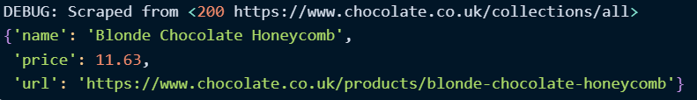
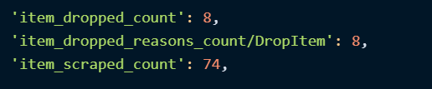
② Item Pipelines를 사용한 데이터 처리
테스트 하기
→ Spider를 실행하면 Item Loaders가 데이터를 정제한 후, Item Pipeline으로 가격 데이터를 변환하고 중복 항목을 삭제한 후에 크롤링된 모든 초콜릿을 볼 수 있다.
HTTP 응답 코드 200 : 해당 웹페이지에서 아이템을 성공적으로 크롤링했음을 나타냄.
'Blonde Chocolate Honeycomb’ : 크롤링된 아이템의 실제 데이터, 제품의 이름, 가격, 및 URL 정보가 포함되어 있음.
결과 값
'item_dropped_count’ : 8
총 8개의 아이템이 DropItem 예외를 통해 제거됨.
'item_scraped_count’ : 74
총 74개의 아이템이 성공적으로 크롤링 됨.
결론
→ 데이터가 처리되어 저장된 후에 분석하거나 다른 작업을 수행하는 데 용이함.

Slide 31
Part 3: Storing Our Data in AWS S3, MySQL & Postgres DBs
AWS S3, MySQL 및 Postgres DB에 데이터 저장

Slide 32
Part 3: Storing Our Data in AWS S3, MySQL & Postgres DBs
Feed Exporters 사용하기
Feed Exporters : 크롤링한 데이터를 다양한 형식으로 저장하는 방법
1. Scrapy 데이터 저장 형식
JSON 파일 형식
CSV 파일 형식
XML 파일 형식
2. Feed Exporter를 사용하여 생성된 파일들을 저장하는 저장소
Scrapy가 실행되는 기기
Amazon S3 저장소
Google Cloud Storage
FTP(파일 전송 프로토콜)를 사용하는 원격 기기

Slide 33
Feed Exporters
데이터 저장 방법
JSON 형식으로 저장
‘–O’ (output) 옵션을 사용하여 파일 이름 및 형식 지정
2. CSV 형식으로 저장
‘–O’ (output) 옵션을 사용하여 파일 이름 및 형식 지정

Slide 34
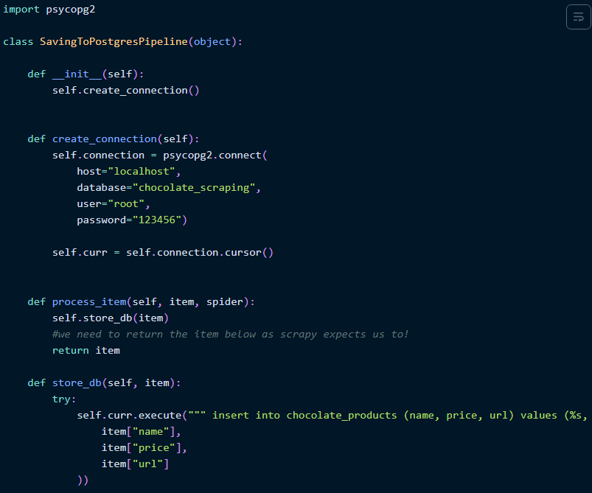
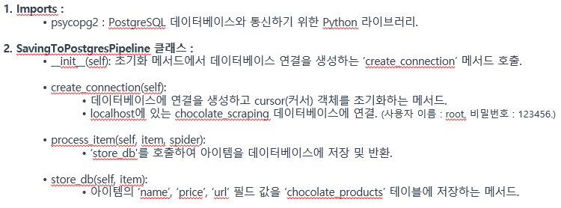
PostgreSQL 데이터베이스
PostgreSQL 데이터베이스에 데이터 저장하기
이미 PostgreSQL 데이터베이스를 설정하고, DB에 ‘chocolate_products’라는 테이블을 만들었다고 가정.

Slide 35
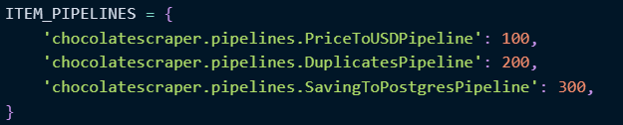
PostgreSQL 데이터베이스
3. ‘settings.py’ 파일에 ‘ITEM_PIPELINES’ 설정 추가
→ 실행 순서 : 작은 숫자의 파이프라인대로 실행
4. Select 명령문 실행
→ ‘chocolate_products’ 테이블에 저장된 크롤링 데이터를 조회 가능.

Slide 36
Part 4: Avoid Getting Blocked With User Agents & Proxies
사용자 에이전트 및 프록시로 차단 방지

Slide 37
Part 4: Avoid Getting Blocked With User Agents & Proxies
웹 스크래핑 중 차단 및 금지되는 상황들
원인 : 아마존과 같은 대형 웹 사이트들은 IP 주소와 사용자 에이전트를 추적하여 방문자를 모니터링.
복잡한 안티-봇 기술을 사용하여 비정상적인 행동을 감지하고, 스크래퍼로 의심되는 요청을 차단.
해결책 : 스크래핑 할 때 사용하는 사용자 에이전트, IP 주소 및 쿠키를 관리하여 안티-봇 대책을 우회.
사용자 에이전트 사용
사용자 에이전트 : 웹 브라우저, 애플리케이션, 또는 다른 클라이언트가 웹 서버에 요청을 보낼 때 함께 전송되는 문자열.
HTTP 요청 헤더의 일부로 서버에 전송되며, 클라이언트의 종류, 버전, 운영 체제 및 기타 정보를 서버에 알려주는 역할.
Scrapy의 기본 사용자 에이전트 :
→ 명확하게 웹 스크래퍼에서 오는 요청으로 확인되므로 쉽게 스크래핑 차단이 가능.
→ 변경 필요.
사용자 에이전트 변경
‘Scrapy-user-agents’ 다운로드 미들웨어 사용

Slide 38

User Agents
‘scrapy-user-agents’ 다운로드 미들웨어 사용
settings.py 파일에 추가
→ 기본 ‘UserAgentMiddleware’ 값을 None으로 설정 (비활성화)
→ ‘scrapy-user-agents’ 미들웨어 활성화.
미들웨어 특징
약 2,200개의 일반 사용자 에이전트 문자열 포함, 스크래퍼가 요청할 때 이 문자열 중 하나를 선택하여 사용.
→ 실제 방문자처럼 보이기 위해.

Slide 39
Proxies
안티-봇 및 CAPTCHA 우회를 위한 프록시 사용
IP 주소도 함께 추적하기 때문에 사용자 에이전트만 지정하면 요청 거부 당함.
→ 프록시도 함께 사용
프록시를 사용하여 IP 주소 회전
프록시 : 한 네트워크에서 다른 네트워크로의 데이터 전송을 중계하는 역할.
스크래핑 요청을 프록시를 통해 전송하면 프록시의 IP 주소로 업데이트 됨.
→ IP 주소를 회전시켜 웹 스크래핑을 할 때 속도 제한(rate limiting)이나 스로틀링(throttling)을 회피.
→ 사용자와 서버 사이에 위치하여 클라이언트의 요청을 대신 전달하고, 서버의 응답을 대신 받아 사용자에게 전달.
유료 프록시 종류
ScrapeOps
Bright Data
Oxylabs
ScraperAPI
Zyte
Geonode

Slide 40
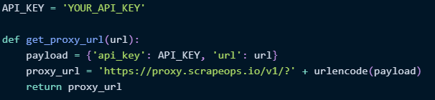
Proxies
ScrapeOps 서비스 사용
API 키 가져오기
→ API 키를 사용하여 ScrapeOps의 프록시와 상호 작용. (사용자 인증 및 데이터 연동)
Scrapy 요청

Slide 41
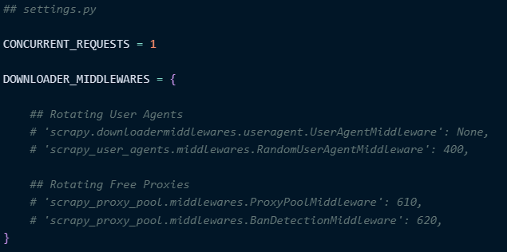
Proxies
동시 요청 처리
스크래핑 시, 여러 요청을 동시에 처리하는 방법
→ ‘settings.py’ 파일의 ‘CONCURRENT_REQUESTS’ 설정 사용
유료 프록시 사용시 동시 요청 제한 확인 필요 : 프록시 서비스 플랜의 동시 요청 제한이 낮으면 일부 요청이 차단될 수 있음.
→ 크롤링 속도에 영향을 줄 수 있음
CONCURRENT_REQUESTS = 1 설정 (한 번에 하나의 요청만 보냄)
User-agent 및 프록시 미들웨어 : 비활성화 (충돌 방지)
→ ScrapeOps를 통해 요청을 전송하고 차단을 방지함.

Slide 42
Thank you

Slide 43
Q&A

